Slide 1
Система розпізнавання математичних виразів NeuroMath
Роботу виконав:
Головко Євгеній Олегович,
учень 11 класу Полтавського обласного наукового ліцею «ПОЛІТ»
Науковий керівник: Лисенко Тетяна Іванівна, викладач інформатики
Notes:
Доброго дня, шановні члени журі та учасники Малої Академії Наук. Мене звати Головко Євгеній, я учень 11-го класу, ліцею ПОЛІТ. Дозвольте представити нашу роботу на тему «Система розпізнавання математичних виразів NeuroMath»

Slide 2
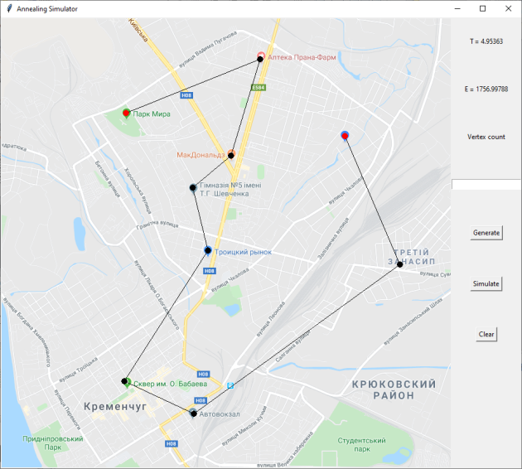
Штучні нейронні мережі
Це математичні моделі, їх програмні чи апаратні реалізації, побудовані за принципом функціонування мереж нервових клітин живого організму.
1940-ві – поняття нейронної мережі визначено американськими вченими Мак-Калоком та Пітсом.
Дослідженням цього питанням займалися такі вчені як Н. Вінер, Д. Хебб, Ф. Розенблатт, Т. Кохонен, Дж. Андерсон та інші.
Робототехніка
Сенсорні пристрої
Криптографія
Прогнозування
Прийняття рішень
Розпізнавання образів
Задачі оптимізації
Аналіз даних
та інше
Notes:
На протязі тисячоліть люди створюють все складніші й складніші прилади для поліпшення свого життя. З цією метою було створено комп’ютери, які можуть виконувати складні обрахунки за короткий проміжок часу. Але не дивлячись на їх значний потенціал, є задачі, які елементарні для людини і дуже складні для комп’ютера. Одна з таких – це розпізнавання образів. Для вирішення подібних задач було винайдено штучні нейронні мережі.
Вперше поняття нейронної мережі ввели вчені Мак-Калок та Пітс у 1940-вих.
Згодом до вивчення нейронних мереж приєдналися й інші відомі вчені.
На сьогоднішній день алгоритми штучного інтелекту, у тому числі нейронні мережі, використовуються в багатьох сферах людського життя – в розпізнаванні образів, прогнозуванні, задачах оптимізації, пошуку оптимальних шляхів та інших

Slide 3
Науковий апарат
Об’єкт дослідження:
штучні нейронні мережі
Предмет дослідження:
штучна нейронна мережа як засіб розпізнавання рукописних даних
Мета дослідження:
Змоделювати, розробити, провести попереднє навчання штучної нейронної мережі, що виконуватиме розпізнавання математичних виразів і на основі результатів розпізнавання – обчислення їх значень
Для досягнення мети були поставлені такі завдання:
Ознайомитись з поняттям штучної нейронної мережі, її складовими.
Проаналізувати архітектуру штучних нейронних мереж та методи їх навчання.
Розробити математичну модель та комп’ютерну реалізацію нейронної мережі для розпізнавання математичних виразів, отриманих шляхом рукописного вводу.
Notes:
Об’єктом нашого дослідження є штучні нейронні мережі.
Предметом дослідження – штучна нейронна мережа як засіб розпізнавання рукописних даних
Метою дослідження було змоделювати, розробити, провести попереднє навчання нейронної мережі, що виконуватиме розпізнавання математичних виразів і на основі результатів розпізнавання – обчислення їх значень.
Для досягнення мети були поставлені такі завдання:
Ознайомитись з поняттям штучної нейронної мережі, її складовими
Проаналізувати архітектуру штучних нейронних мереж та методи їх навчання
Розробити математичну модель та комп’ютерну реалізацію нейронної мережі для розпізнавання математичних виразів, отриманих шляхом рукописного вводу.

Slide 4
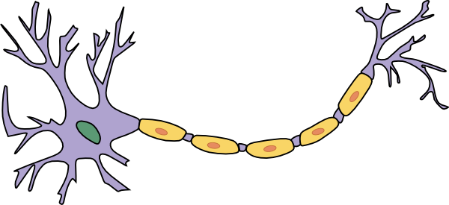

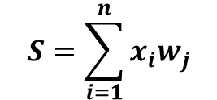




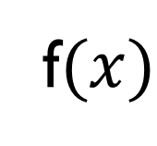



Будова нейрону
Дендрит
Клітинне тіло (сома)
Синапс
Входи
Синапси (ваги)
Аксон
$$x_{1}$$
Функція активації (передатна)
$$w_{1}$$
Суматор
Вихідний сигнал
$$x_{2}$$
$$S=\sum_{i=1}^{n}{x_{i}w_{j}}$$
$$w_{2}$$
∑
$$y$$
Оцифрований об’єкт
f$(x)$
…
f$\left(x\right)= \frac{1}{1+e^{−x}}$
…
Сигмоїда
$$x_{n}$$
$$w_{n}$$
Notes:
Як і багато корисних приладів, нейронні мережі були запозичені від природи. Тому буде доцільно порівняти біологічний нейрон зі штучним.
Сигнали від одного нейрона іншому передаються через Аксони.
Дендрити – відгалуження аксонів, приймають сигнали від попередніх нейронів у точках з’єднання – синапсах, та передають до тіла нейрона - сома. Там сигнали додаються. Коли сумарний сигнал перевищує деякий поріг, нейрон активується та передає сигнал іншим нейронам через аксон.
Структуру, утворену з поєднаних між собою нейронів мозку, називають нейронною мережею.
Аналогами сигналів, що поступають з аксонів біологічного нейрона, у штучному нейроні є вхідні сигнали мережі. Сигнали поступають через синапси, кожний з яких характеризується своєю вагою. На слайді наведена формула для обчислення суми вхідних сигналів нейрону.
Функція активації описує правило утворення вихідного сигналу нейрона. В якості функції активації можуть бути використані лінійна функція, гіперболічний тангенс та інші, але для реалізації ми взяли функцію сигмоїда.

Slide 5













Схема перцептрону
$$w_{[nu]}$$
$$w_{[u…]}$$
…
$$w_{[…m]}$$
∑
f$(x)$
0 | 0.500
1 | 0.488
2 | 0.512
3 | 0.863
4 | 0.503
5 | 0.469
6 | 0.495
7 | 0.540
8 | 0.487
9 | 0.487
$$x_{1}$$
$$y_{1}$$
∑
f$(x)$
…
∑
f$(x)$
∑
f$(x)$
$$x_{2}$$
$$y_{2}$$
∑
f$(x)$
…
∑
f$(x)$
∑
f$(x)$
…
…
…
…
…
…
$$x_{n}$$
$$y_{m}$$
∑
f$(x)$
…
∑
f$(x)$
∑
f$(x)$
Навчання методом зворотного поширення похибки
Notes:
Для реалізації задачі було використано мережу типу перцептрон.
Перцептроном називається мережа, яка утворена з шарів нейронів, має функцію активації, послідовне розповсюдження сигналу.
На слайді зображено архітектуру багатошарового перцептрону. Перший шар – вхідний, останній – вихідний, проміжні шари – приховані. На виході останнього шару отримуємо вектор значень від 0 до 1, кожне з яких відповідає певному об’єкту. Відповіддю мережі вважається об’єкт, який відповідає найбільшому значенню з вектора.
Для правильного розпізнавання об’єктів нейронна мережа повинна пройти навчання, наприклад, на наборах навчальних пар. Під час навчання відбувається корекція вагів на входах нейронів. У перцептронах використовують метод навчання, що грунтується на зворотному поширенні похибки.

Slide 6


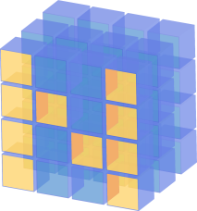



NeuroMath
Python
NumPy
Це програмний засіб спеціального призначення, який дозволяє перетворювати рукописні математичні вирази на друковані з подальшим обчисленням значення виразу.
SciPy
OpenCV
Kivy
Notes:
Нейронна мережа, реалізована в програмному засобі NeuroMath, призначена для розпізнавання математичних виразів.
Для реалізації були використані такі технології:
- Мова програмування Python
- Бібліотека для матричних розширених математичних операцій, наприклад матричних – NumPy
- Бібліотека для аналізу даних, яка містить багато функцій, в тому числі сигмоїду – SciPy
- Бібліотека для зручного зчитування та обробки зображень – OpenCV
- Фреймворк для роботи з графічним інтерфейсом – Kivy та KivyMD

Slide 7
Архітектура модуля розпізнавання
NNNumbers.json
Об’єкт розпізнавання: цифри
Кількість прикладів: >60000
Шари:
1 вхідний (784 нейрони)
1 прихований (100 нейронів)
1 вихідний (11 нейронів)
NNOperators.json
Об’єкт розпізнавання: математичні символи і константи
Кількість прикладів: > 100
Шари:
1 вхідний (784 нейрони)
1 прихований (300 нейронів)
1 вихідний (17 нейронів)
NNLetters.json
Об’єкт розпізнавання: букви для математичних функцій та констант
Кількість прикладів: >20800
Шари:
1 вхідний (784 нейрони)
1 прихований (200 нейронів)
1 вихідний (27 нейронів)
Notes:
В основі модуля розпізнавання лежать 3 мережі, кожна з яких опрацьовує окремі об’єкти – цифри, букви та символи операцій, подані у вигляді малюнків.
Кожна мережа має 784 нейрони на вході, що відповідають пікселям зображення розміром 28х28, функцію активації сигмоїда.
Перша мережа розпізнає цифри і має 100 прихованих нейронів і 11 вихідних. 10 виходів відповідають цифрам, одинадцятий активується, якщо символ не є цифрою.
Аналогічний механізм використовується і в інших мережах.
Друга мережа розпізнає математичні символи і деякі константи, має 300 прихованих нейронів і 17 вихідних.
Третя мережа розпізнає букви для математичних функцій і констант, має 200 прихованих нейронів і 27 вихідних. (Не дивлячись на те, що ця мережа має найбільший вихідний вектор, їй надано менше прихованих нейронів, ніж мережі з операторами, оскільки для найменування букв і констант використовується лише половина вектора, а це майже збігається з розміром вектора цифр).

Slide 8
Підрахунок розпізнаного виразу
Приклад для:
+
16
+
x
!
2
^
-
2
5
||
x
-
2
+
sin
log
/
π
2
2
4
0
1
$$16+2∗(5−|−2|)^2+\left(\sin\left(π/2\right)+\log_{2}\left(4\right)\right)!$$
Оператори
Числа і константи
Функції
Спец.символи
Спец.операції

Slide 9
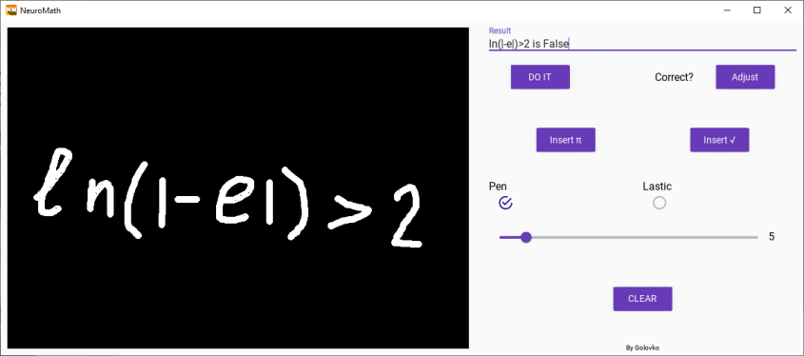
Програма NeuroMath використовується для пояснення сутності нейронних мереж на уроках інформатики в класах профілю інформаційних технологій наукового ліцею «Політ» та для обчислення значень математичних виразів.
Практичне значення
Notes:
Програмний засіб NeuroMath використовується для пояснення суті нейронних мереж на уроках інформатики в науковому ліцеї ПОЛІТ.

Slide 10
DEMO

